Slide 1
Российская Федерация на современном этапе 2000-2014гг
.

Slide 2
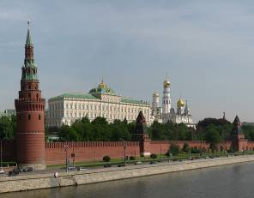
Содержание
Государственное устройство Российской Федерации.
Политическое развитие РФ в начале XXI века.
Борьба с терроризмом.
Социально-экономическое развитие РФ в начале XXI века.
Россия и мир в третьем тысячелетии.

Slide 3
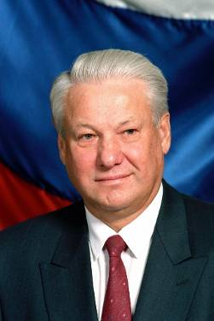
Политическое развитие
В августе 1999 г. Президент РФ Борис Николаевич Ельцин назначил Председателем Правительства РФ Владимира Владимировича Путина.
31 декабря 1999 года первый Президент РФ Б.Н. Ельцин объявил о своей досрочной отставке.

Slide 4
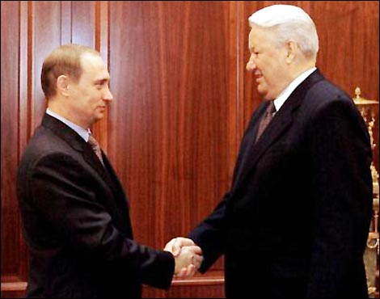
Политическое развитие первый Президент России Б. Н. Ельцин 31 декабря 1999 г.
1990-е гг. объем ВВП России сократился почти в 2 раза
снизились денежные доходы россиян
ухудшилось состояние здоровья граждан
сократилась средняя продолжительность жизни
политические силы были в состоянии призывать к очередной революции

Slide 5
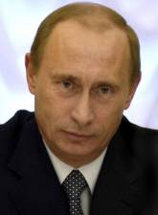
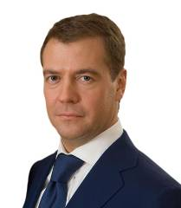
Политическое развитие
С 31 декабря 1999 г. В.В.Путин – исполняющий обязанности Президента РФ.
В 2000 г. и в 2004 г. В.В. Путин избирался Президентом РФ.
В 2008 году Президентом РФ был избран Дмитрий Анатольевич Медведев.
4 марта 2012 г. В.В. Путин вновь избран главой государства.

Slide 6
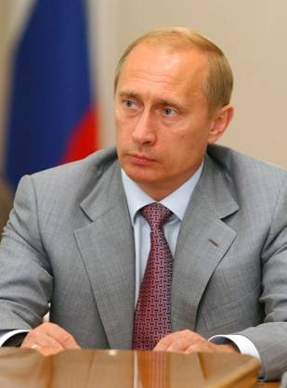
Политическое развитие
Главные пункты предвыборной программы В.В.Путина
Развитие рыночных отношений
Воспитание патриотизма
Укрепление державности.

Slide 7
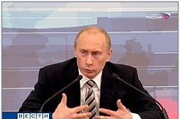
Приоритетные задачи государства
возрождение личного достоинства граждан во имя высокого национального достоинства страны
побороть собственную бедность
обеспечить надежность права собственности и оградить предпринимателя от произвола
строить внешнюю политику исходя из Национальных интересов собственной страны

Slide 8
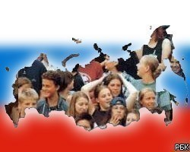
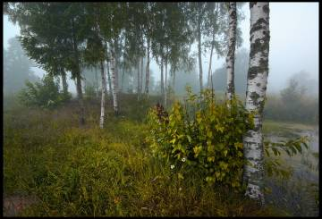
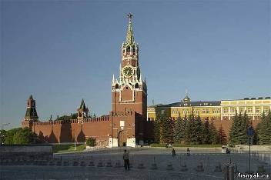
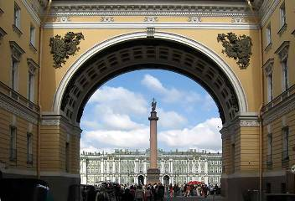
Политическое развитие
Важным шагом в создании сильного государства стали политические, социальные и экономические реформы

Slide 9
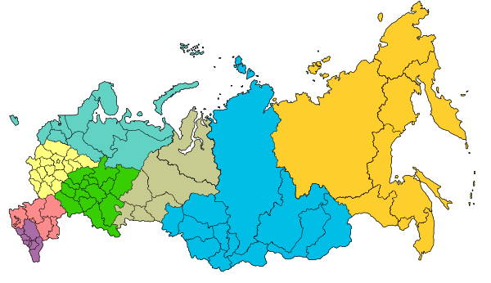
Политическое развитие
В мае 2000 г. прошла административная реформа. Учреждено семь федеральных округов Центральный, Северо-Западный, Южный, Поволжский, Уральский, Сибирский и Дальневосточный.
В каждый округ назначен полномочный представитель Президента.

Slide 10
Политическое развитие
В 2000 г. реорганизован Совет Федерации. Он стал формироваться из представителей регионов, избираемых местными законодательными органами и назначаемых главами администраций.

Slide 11
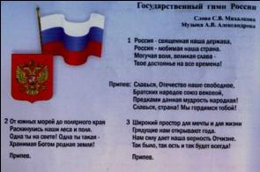
Новые государственные символы
Конституция Р.Ф о государственных символах
декабрь 2000 год Государственная дума утвердила:

Slide 12
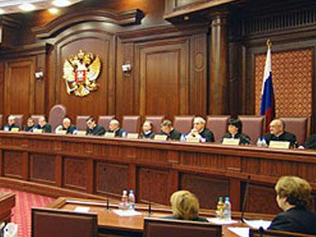
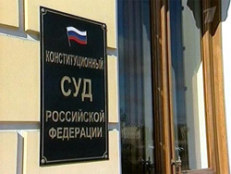
Судебная реформа – появление суда присяжных, института мировых судей и судебных приставов, выведены народные заседатели.

Slide 13
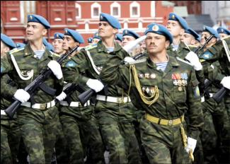
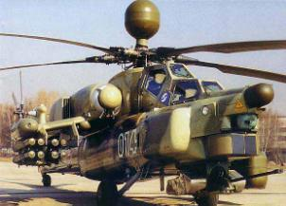
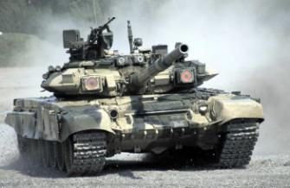
Военная реформа, провозгласившая создание профессиональной, хорошо вооружённой и обученной Российской армии к 2015 году.

Slide 14
Социально-экономическое развитие
В сентябре 2005 года приняты четыре национальных проекта: «Здоровье», «Качественное образование», «Доступное и комфортное жилье», «Развитие аграрно-промышленного комплекса».

Slide 15
Социально-экономическое развитие
Проведена налоговая реформа - введён единый 13% налог на доходы населения, снижен налог на прибыль предприятий и организаций.

Slide 16
Социально-экономическое развитие
Принят закон о поддержке малого и среднего предпринимательства

Slide 17
Социально-экономическое развитие
Начата аграрная реформа
- законы о купле – продаже земли, новый порядок наследования имущества и др).

Slide 18
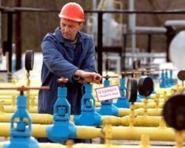
Социально-экономическое развитие
Принят закон, ограничивающий власть естественных монополий ( Газпром, РАО « Единая энергетическая система России», Министерство железнодорожного транспорта)

Slide 19
Итоги экономических реформ:
Рост доходов государства
Правительство рассчиталось с международными кредитами
Решило ряд социальных задач
Бюджет 2002 года впервые превысил расходы на образование, чем на военные
увеличился валютные резерв страны

Slide 20
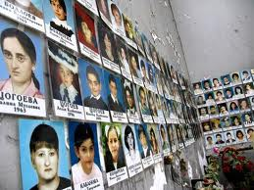
Борьба с терроризмом
1 сентября 2004 г. бандиты совершили страшный теракт: они захватили школу в Беслане в Северной Осетии.

Slide 21
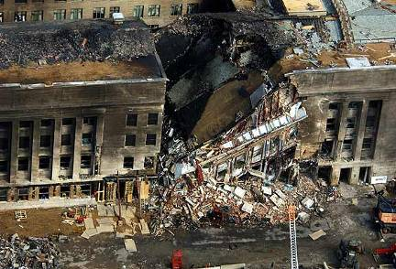
Борьба с терроризмом
Северный Кавказ остается нестабильным и конфликтным регионом.

Slide 22
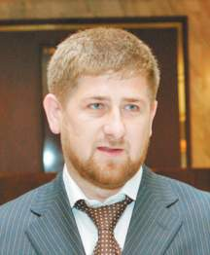
Усиление борьбы с терроризмом.
Один за другим уничтожаются виднейшие лидеры боевиков. Единицы главарей, избежавших смерти, скрылись за рубежом. Главой республики становится перешедший на сторону России муфтий Чечни Ахмат Кадыров, погибший 9 мая 2004 года в результате теракта. Его преемником стал сын - Рамзан Кадыров.

Slide 23
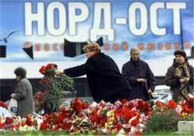
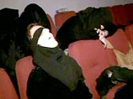
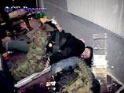
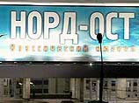
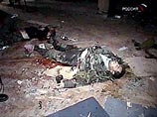
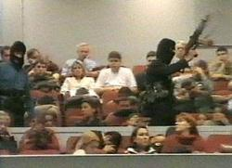
.
Ответ террористов был страшен. В октябре 2002 г.
террористы захватили театральный цент на Дубровке,
взяв в заложники более 800 человек. Погибло более 150 человек.

Slide 24
Жилье
Развитие высоких технологий
Транспортная инфраструктура
Дальний Восток
Развитие села
Социальная инфраструктура
Безопасность
Развитие регионов
Развитие государственных институтов

Slide 25
Долгосрочные проблемы России включают:
сокращение рабочей силы;
высокий уровень коррупции;
трудности в получении доступа к капиталу для малого бизнеса и неэнергетических компаний;
бедную инфраструктуру, нуждающуюся в больших инвестициях.

Slide 26
Ресурсы
Pedsovet.su
А.В. Филиппов Новейшая история России 1945 – 2008 гг. Книга для учителя. М., «Просвещение», 2008.
История России.11 кл.Данилова А.А., Косулина;
История России 1945-2008 гг. Уткин А.И., Филиппов А.В. 11 кл
Волобуев О. В., Кулешов С. В. Россия в 90-е годы XX — начале XXI века: дополнительные материалы к учебнику-практикуму для 11 класса общеобразовательных учреждений. — М., 2000.
От первого лица: разговоры с Владимиром Путиным. — М., 2000.

